Slide 1




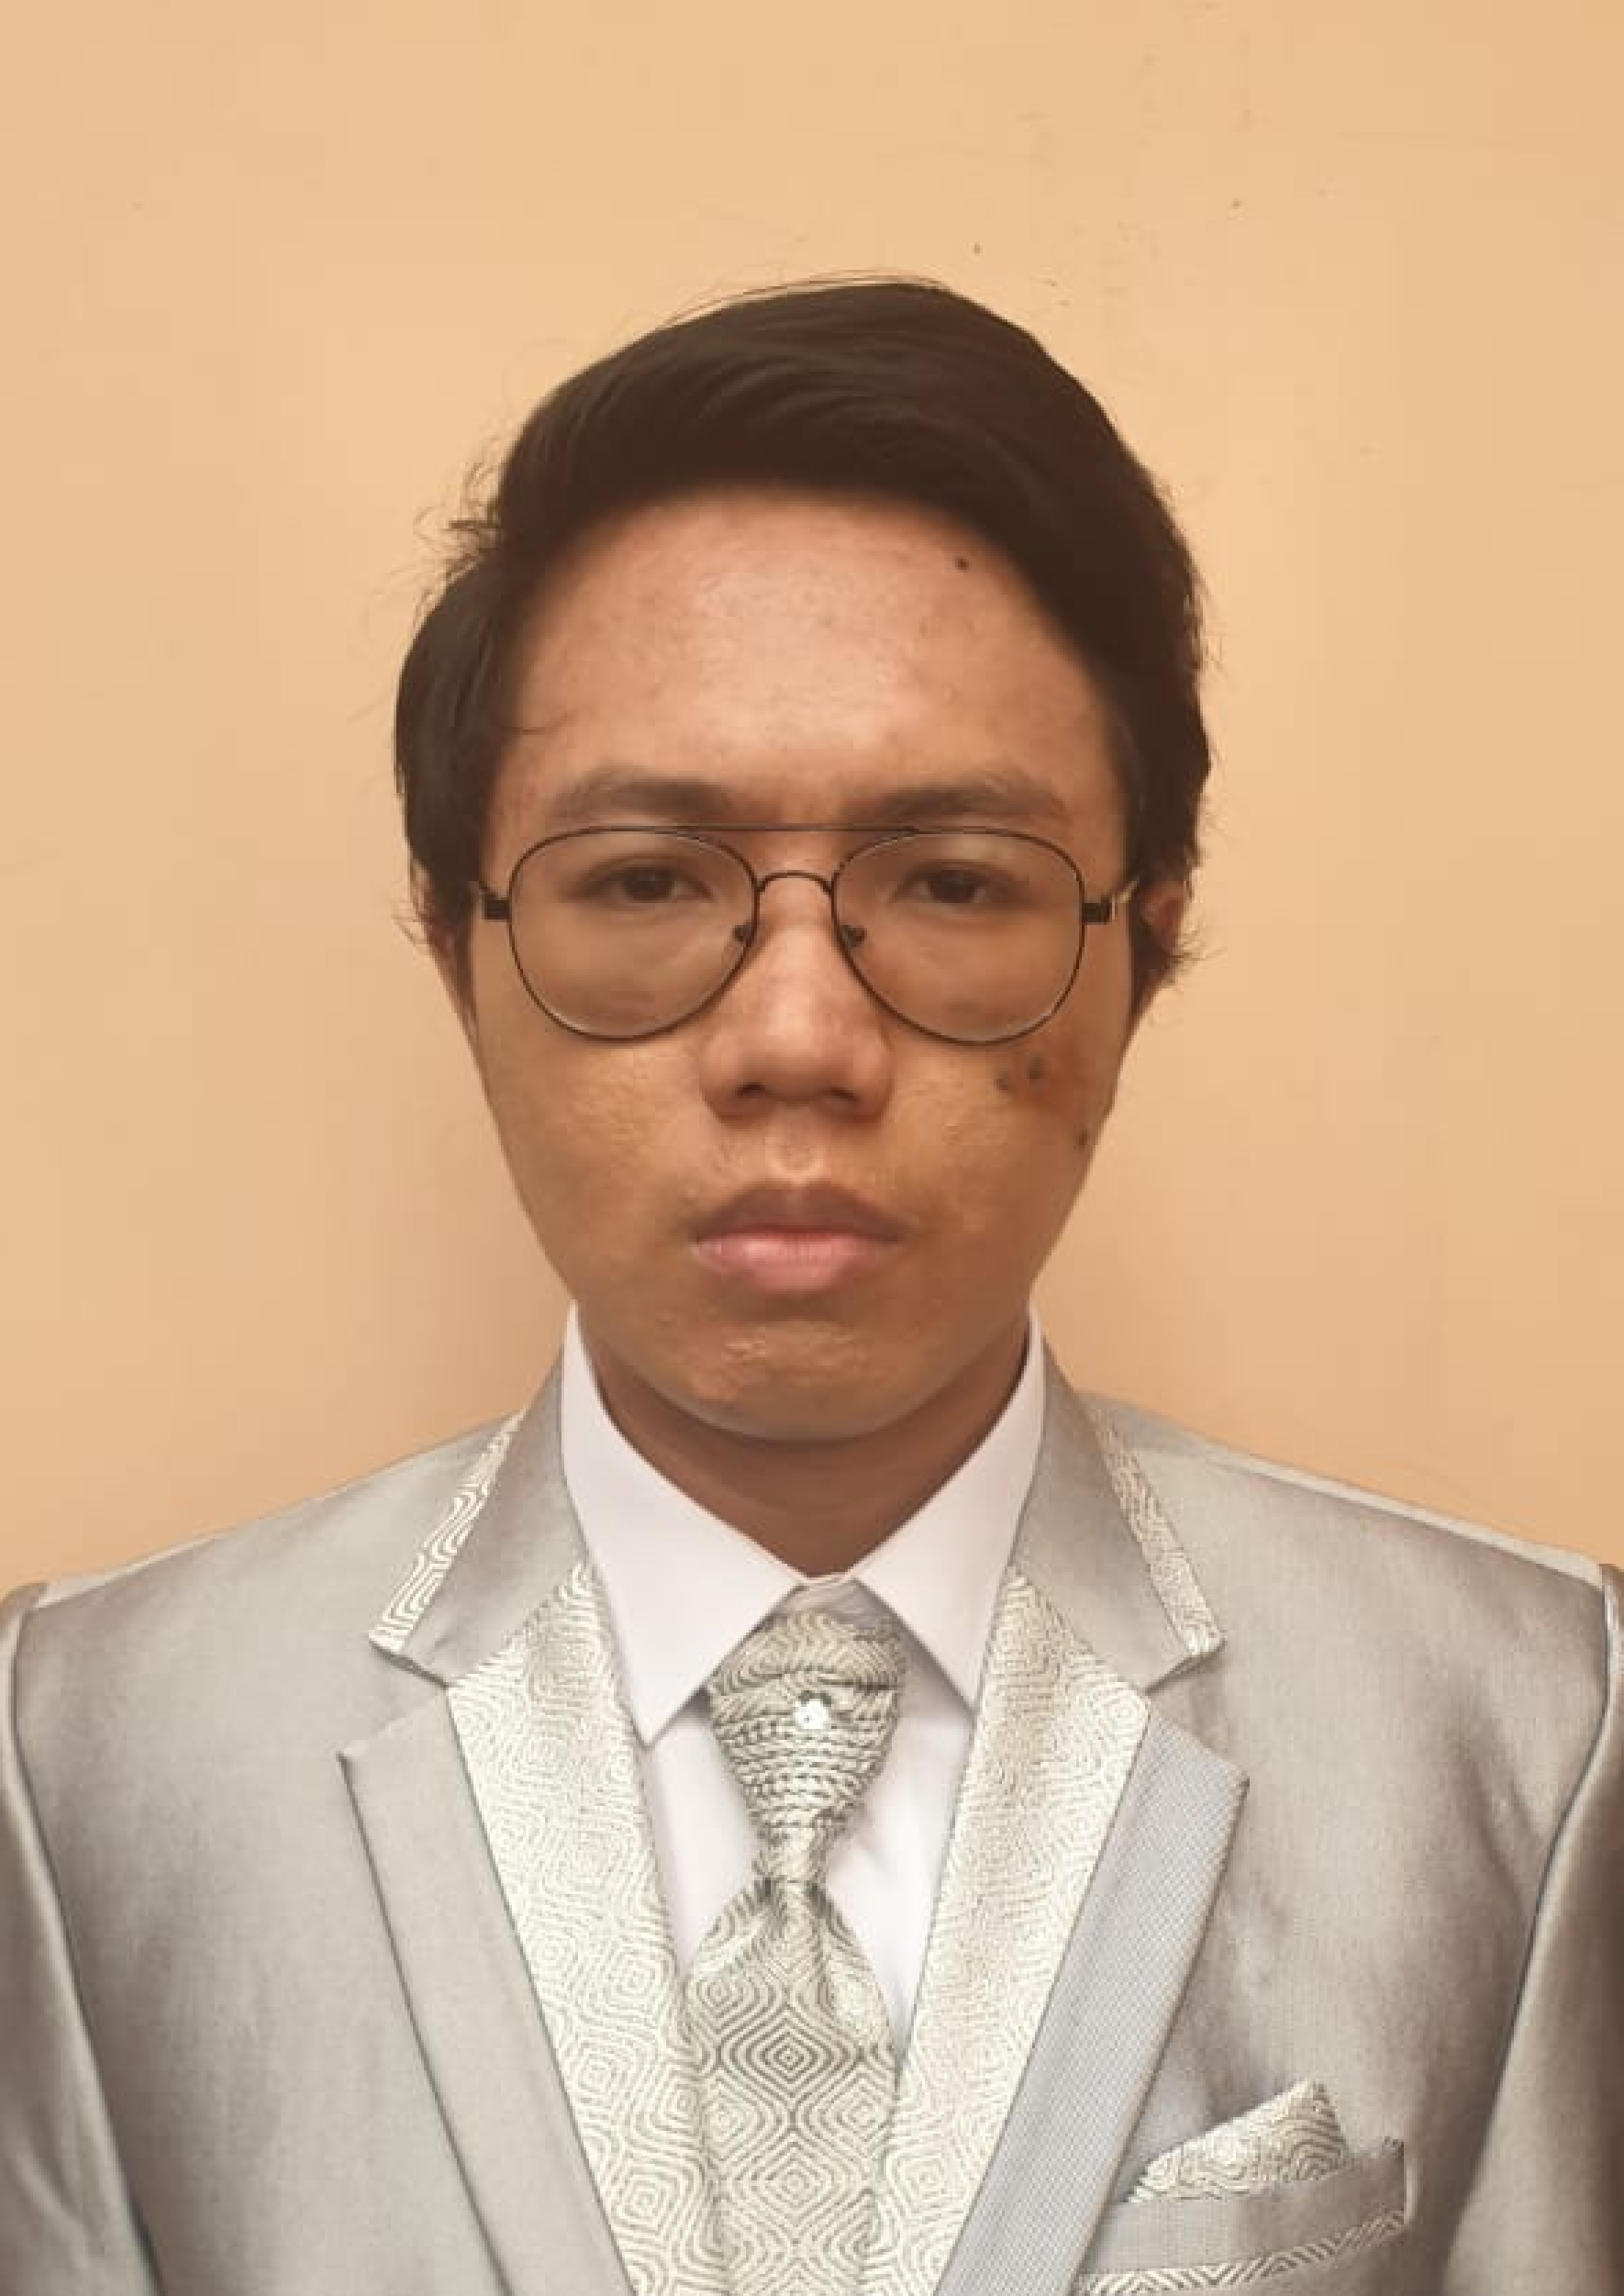
Muhammad Abizard Al Thareq / 6701180124 / D3SI-42-03
Dosen pembimbing:
Pembimbing 1 : Suryatiningsih, S.T., M.T., OCA., C.Ht.
Pembimbing 2 : Pramuko Aji, S.T., M.T.

Slide 2
(MyVoQu) Aplikasi Penghafal Al Quran Dengan Konsep Media Sosial Berbasis Web (Modul Autentikasi, Modul Postingan, Modul Kolaborasi, Modul Kelola Profil, Modul Obrolan Semua Pengguna, Modul Ujian, Modul Dompet Digital, Modul Infaq Mentor)
Muhammad Abizard Al Thareq
Notes:
Assalamualaikum, hari ini saya ingin mempresentasikan karya tulis tugas akhir saya yang berjudul----

Slide 3
Apa itu MyVoQu?
Notes:
Myvoqu adalah aplikasi yang membantu para penghafal untuk menghafalkan Alquran agar lebih mudah lebih senang dan lebih menarik. Disajikannya dengan konsep media social, aplikasi ini sangat lah bagus mengingat akhir akhir ini aplikasi media social sangat digemari oleh masyarakat umum, aplikasi myvoqu mengangat beberapa permasalahan dari HOTS yaitu komunitas penghafal Alquran yang memilki anggota sudah sangat banyak tentunya, berikut adalah beberapa permasalahannya.

Slide 4



Latar Belakang
Kesulitan dalam penyetoran hafalan
Kesulitan dalam pendataan
Penyimpanan Video Hafalan
Notes:
1.
2. Kadang terdapat nama pada aplikasi whatsapp atau data yang ditulis tidak sama dengan nama asli dan nama dari penghafal suka berubah ubah setiap proses pencatatannya
3. Video kadang kadaluarsa dan tidak bisa didownload, kalua bisa pun akan menghabiskan memori internal pada gawai

Slide 5
Rumusan Masalah
Bagaimana cara user dalam melakukan penyetoran hafalan?
Bagaimana cara supaya data user yang didaftarkan sesuai dengan nama asli user tersebut?
Bagaimana cara user melakukan penyimpanan video agar tidak menghabiskan memori internal?

Slide 6
Tujuan
Menyediakan fitur file upload
Menyediakan fitur autentikasi
Menyediakan fitur penyimpanan daring dan streaming video

Slide 7
Batasan Masalah
Pada aplikasi ini tidak terdapat ayat Al Quran dalam bentuk text, semua ayat sudah dalam bentuk video.
Akses aplikasi hanya bisa dilakukan secara daring.
Membutuhkan koneksi internet yang kuat.

Slide 8
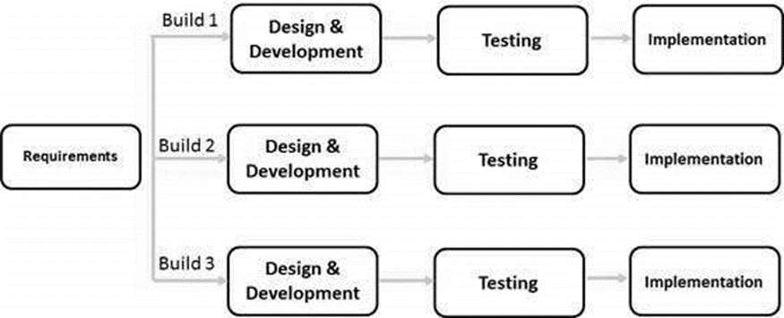
Metode Pengerjaan
Itterative

Slide 9
Fitur dan Fungsionalitas
1

Slide 10
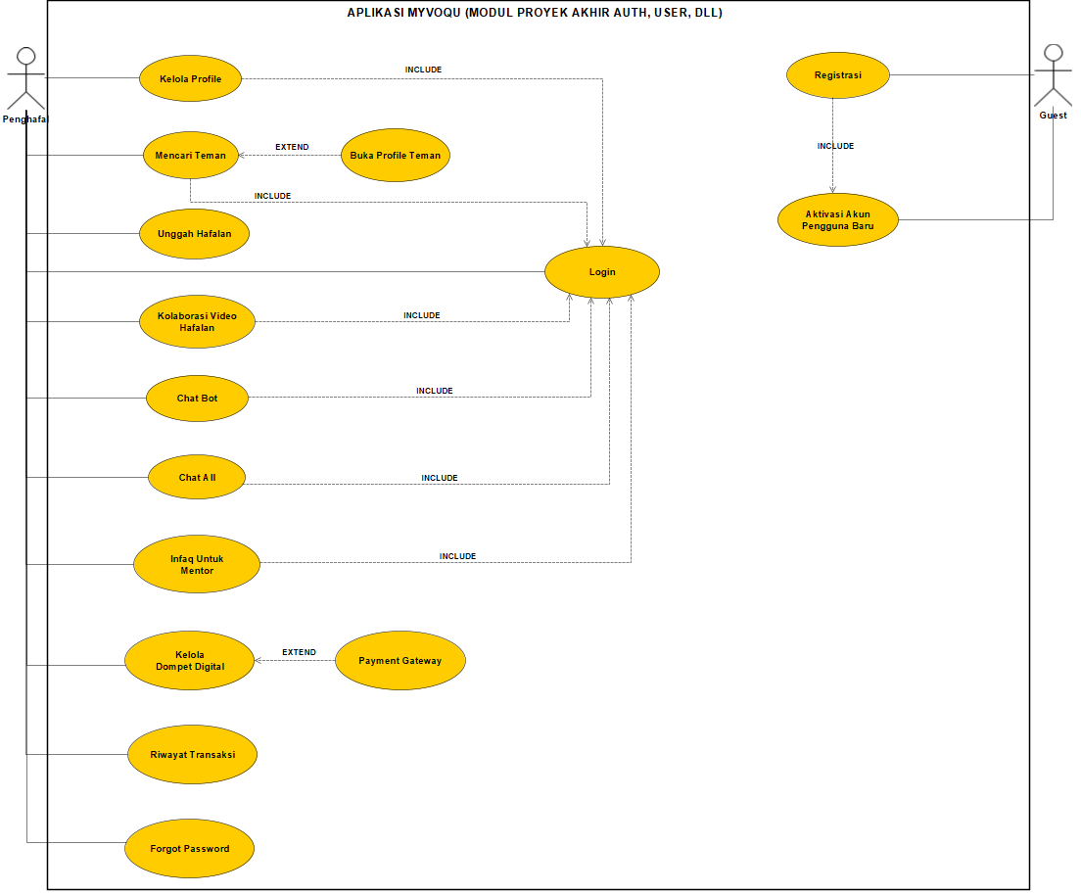
Use Case Diagram

Slide 11
Penghafal
Autentikasi
Kelola Profil Penghafal
Cari Teman
Unggah Postingan (Foto atau Video)
Kolaborasi Video (Live Streaming Video)
Chat Bot
Chat All
Infaq Untuk Mentor
Dompet Digital (Payment Gateway)
Riwayat Transaksi
Online Streaming Video
Login
Registrasi (penghafal dan mentor)
Forgot Password
Fitur Aplikasi

Slide 12
Proses Bisnis
2

Slide 13
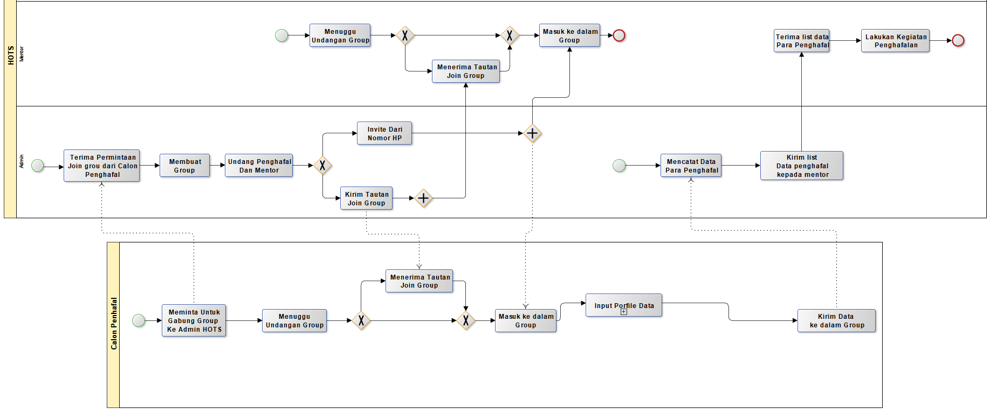
Pendaftaran Calon Penghafal (Sistem Berjalan)

Slide 14
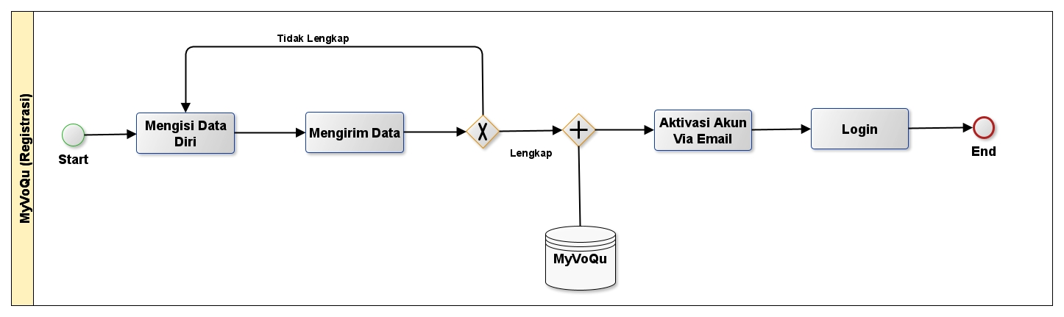
Autentikasi – Registrasi (Sistem Usulan)

Slide 15
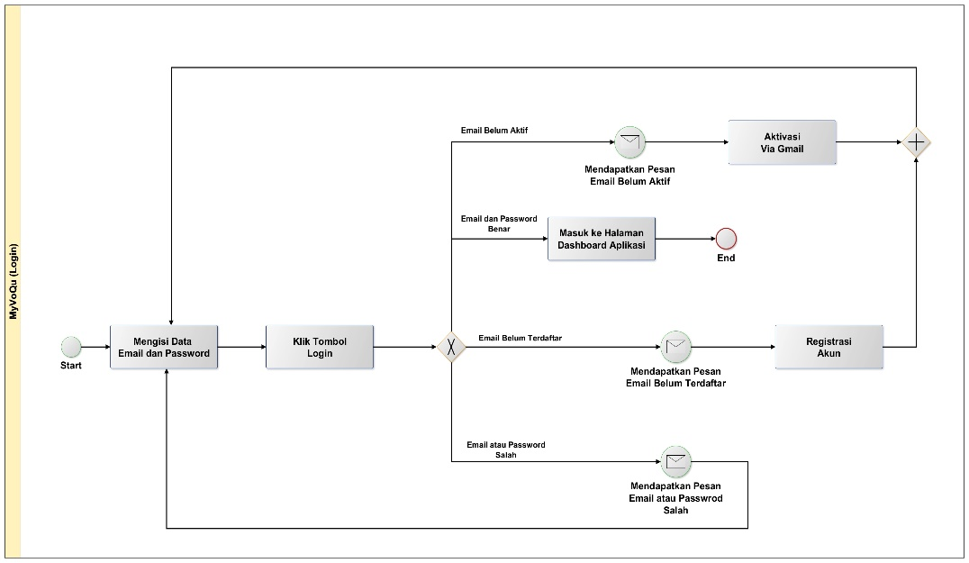
Autentikasi – Login (Sistem Usulan)

Slide 16
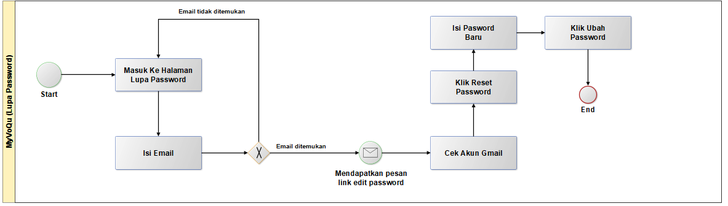
Autentikasi – Lupa Sandi (Sistem Usulan)

Slide 17
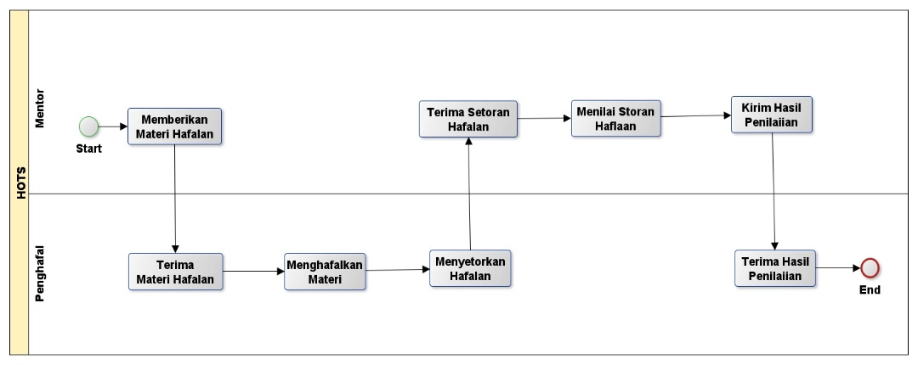
Setoran Hafalan (Sistem Berjalan)

Slide 18
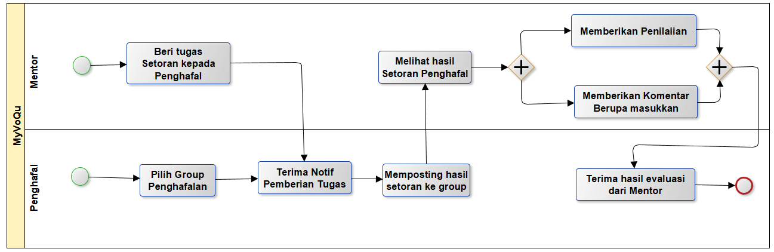
Setoran Hafalan (Sistem Usulan)
Note:
Setoran hafalan dibantu dengan adanya fitur unggah postingan

Slide 19
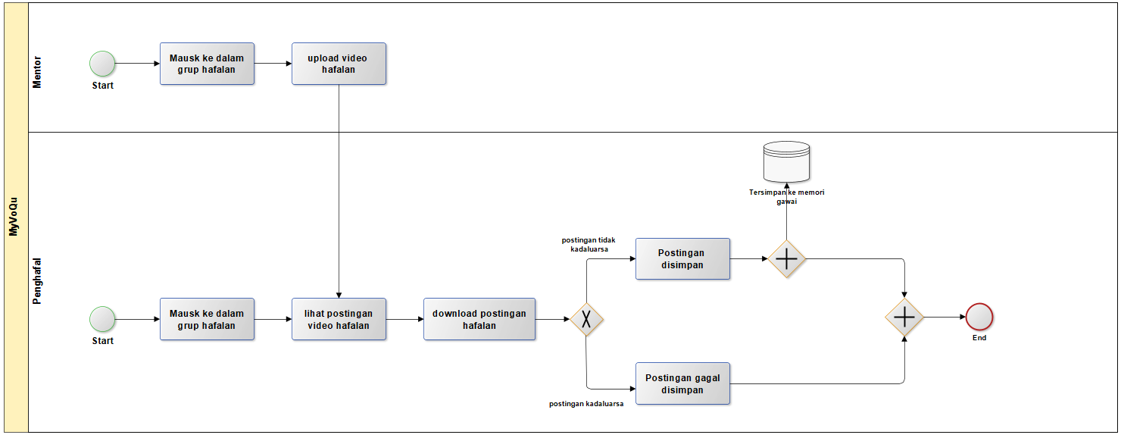
Penyimpanan Hafalan (Sistem Berjalan)

Slide 20
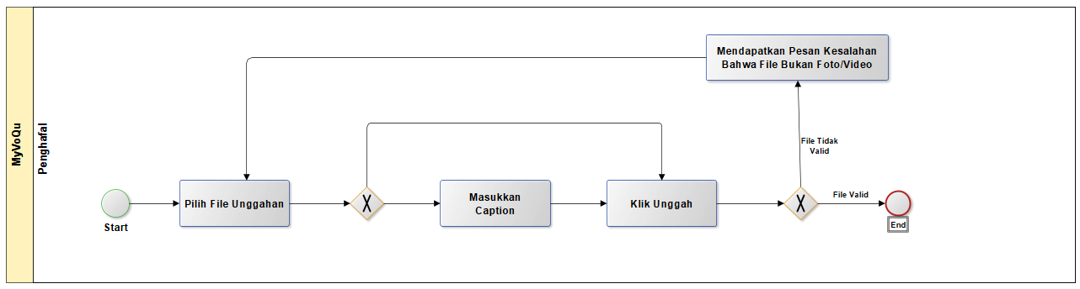
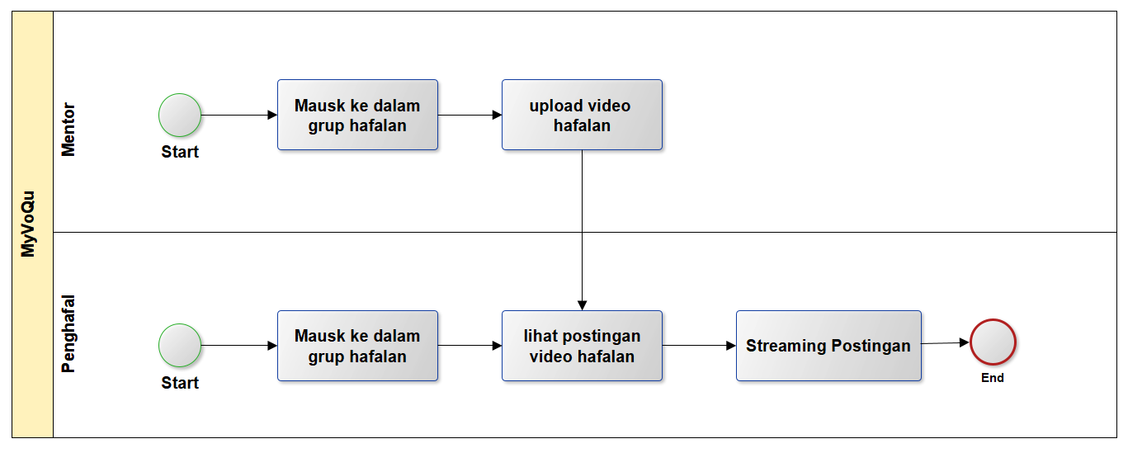
Streaming File Unggahan (Sistem Usulan)

Slide 21
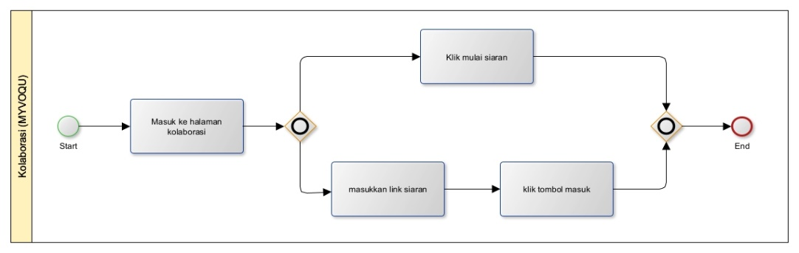
Kolaborasi (Fitur Tambahan)

Slide 22
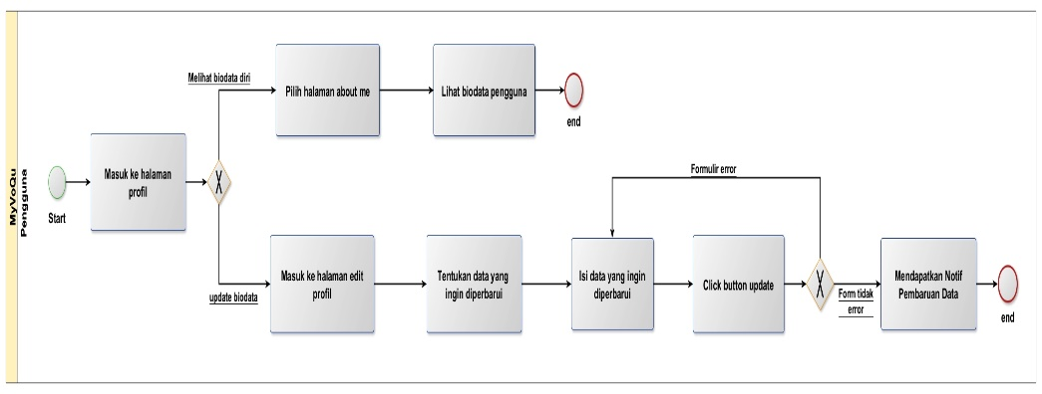
Kelola Profil (Fitur Tambahan)

Slide 23
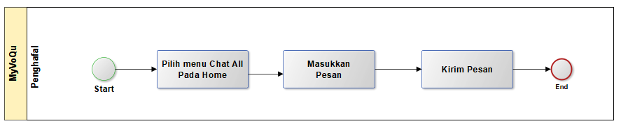
Chat All (Fitur Tambahan)

Slide 24
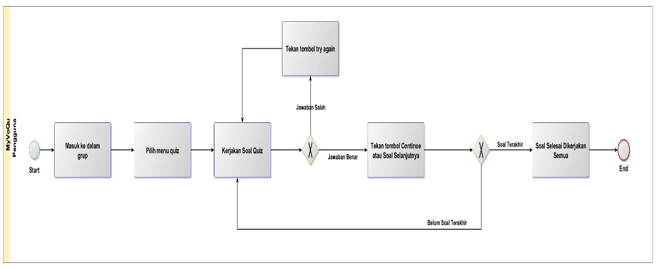
Quiz Sederhana (Fitur Tambahan)

Slide 25
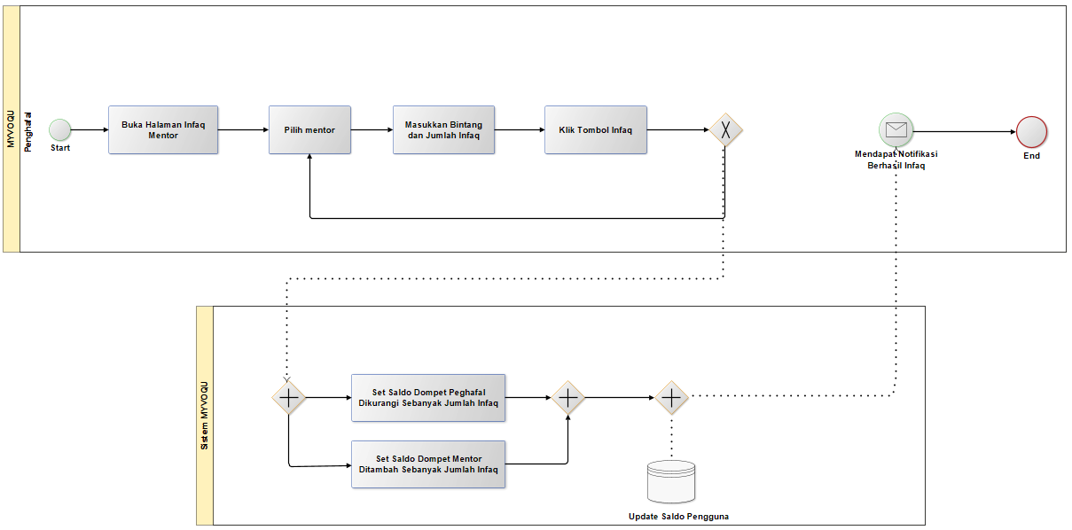
Infaq Kepada Mentor (Fitur Tambahan)

Slide 26
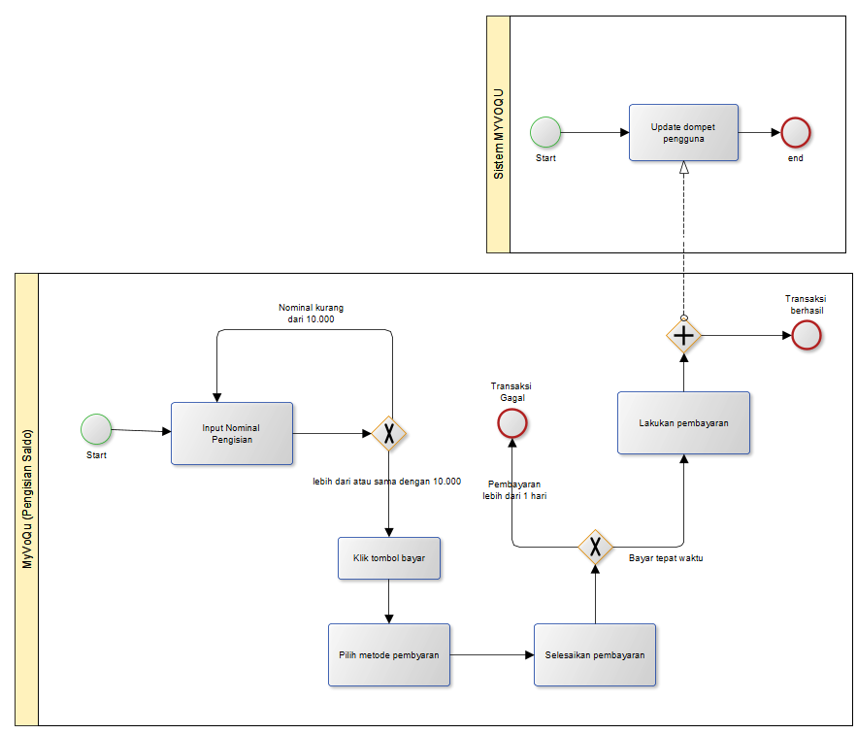
Isi E-Wallet (Fitur Tambahan)

Slide 27
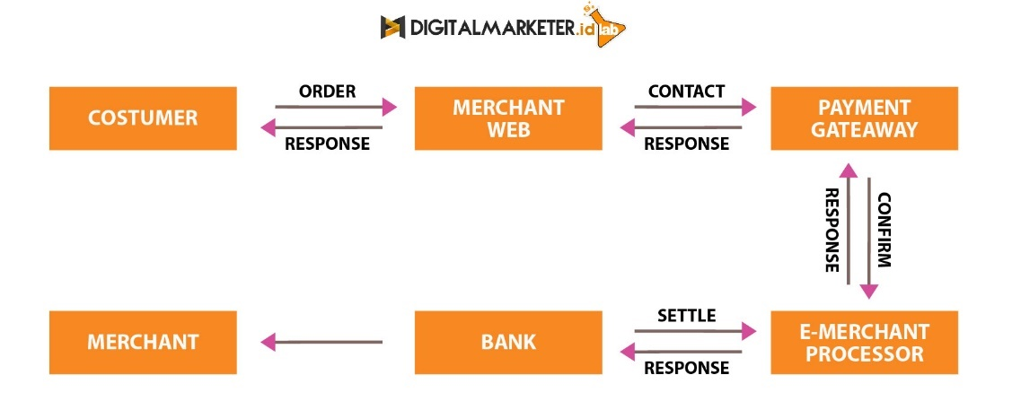
Payment Gateway (Fitur Tambahan)

Slide 28
Desain Aplikasi
3

Slide 29
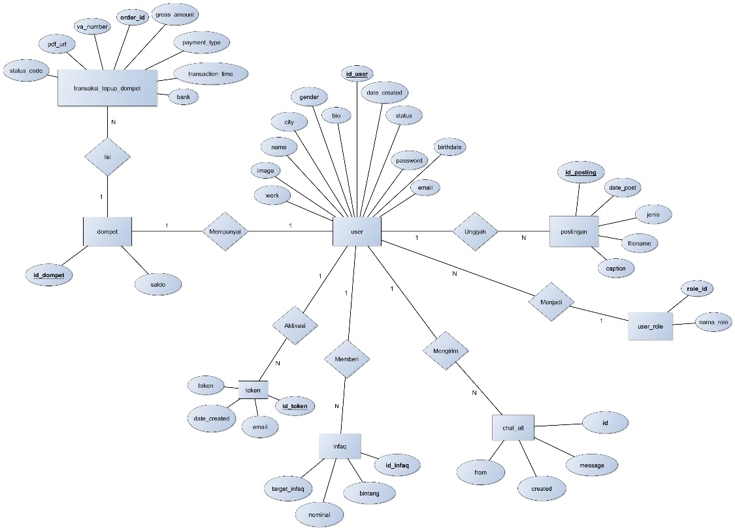
Perancangan Basis Data

Slide 30
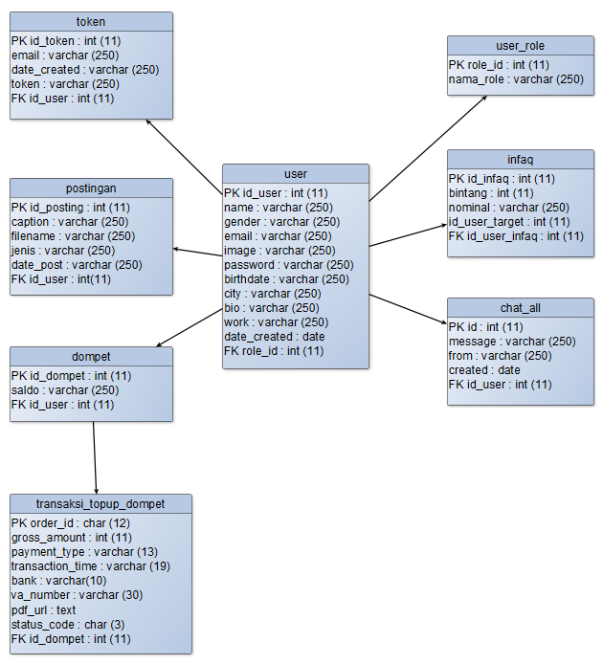
Diagram Relasi

Slide 31
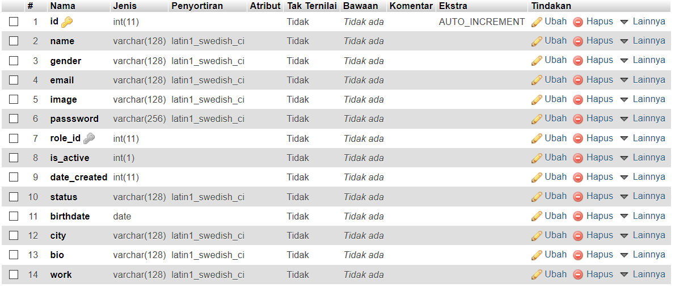
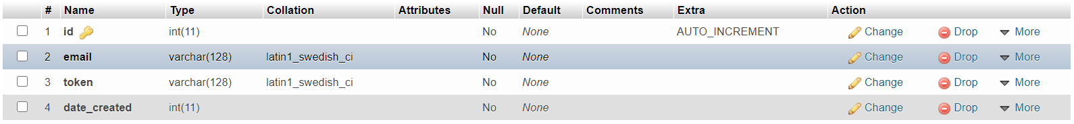
Struktur Tabel
Tabel User
Tabel Role
Tabel User Token

Slide 32
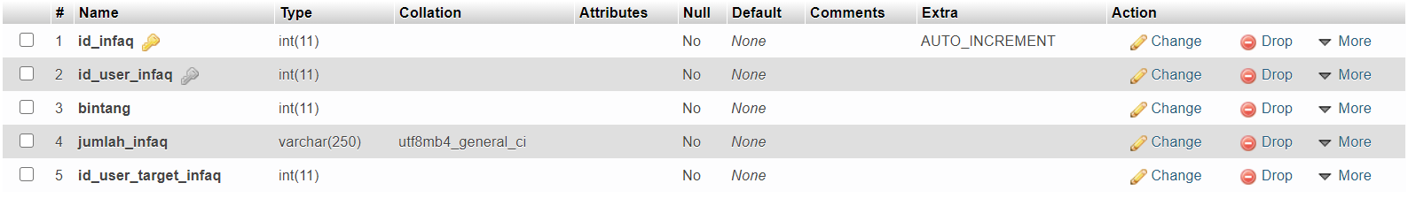
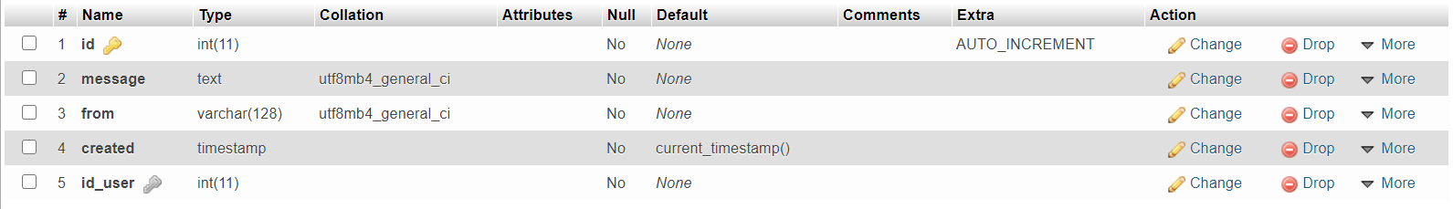
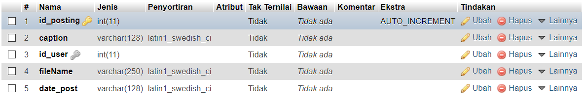
Struktur Tabel
Tabel Infaq
Tabel Chat All
Tabel Posting

Slide 33
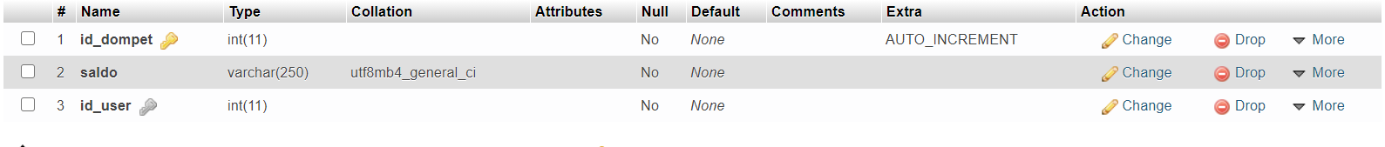
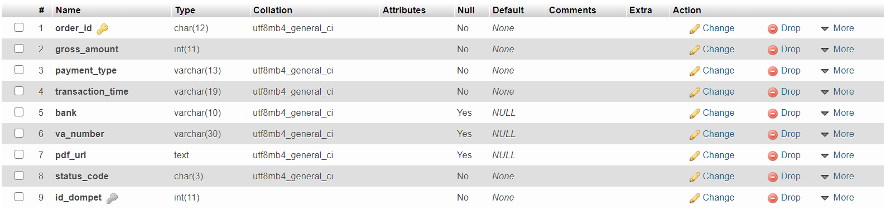
Struktur Tabel
Tabel Dompet
Tabel Transaksi Pengisian Dompet

Slide 34
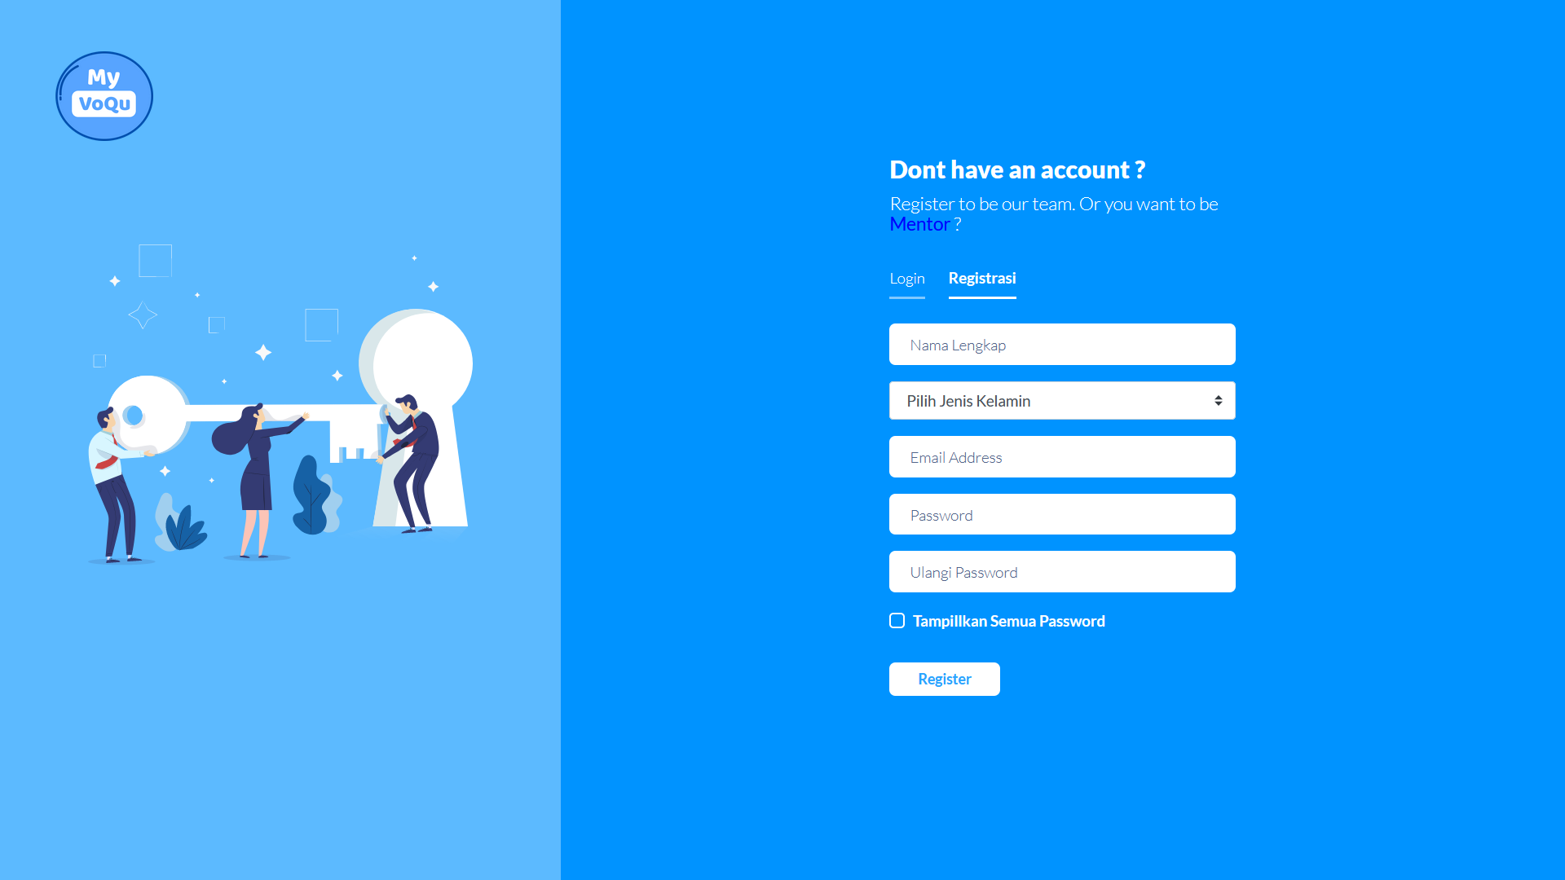
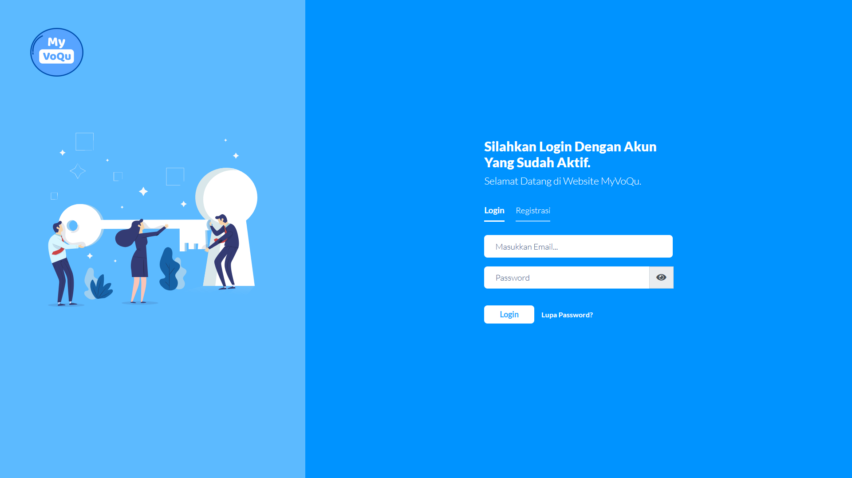
Antarmuka Aplikasi (Autentikasi)
Registrasi
Login

Slide 35
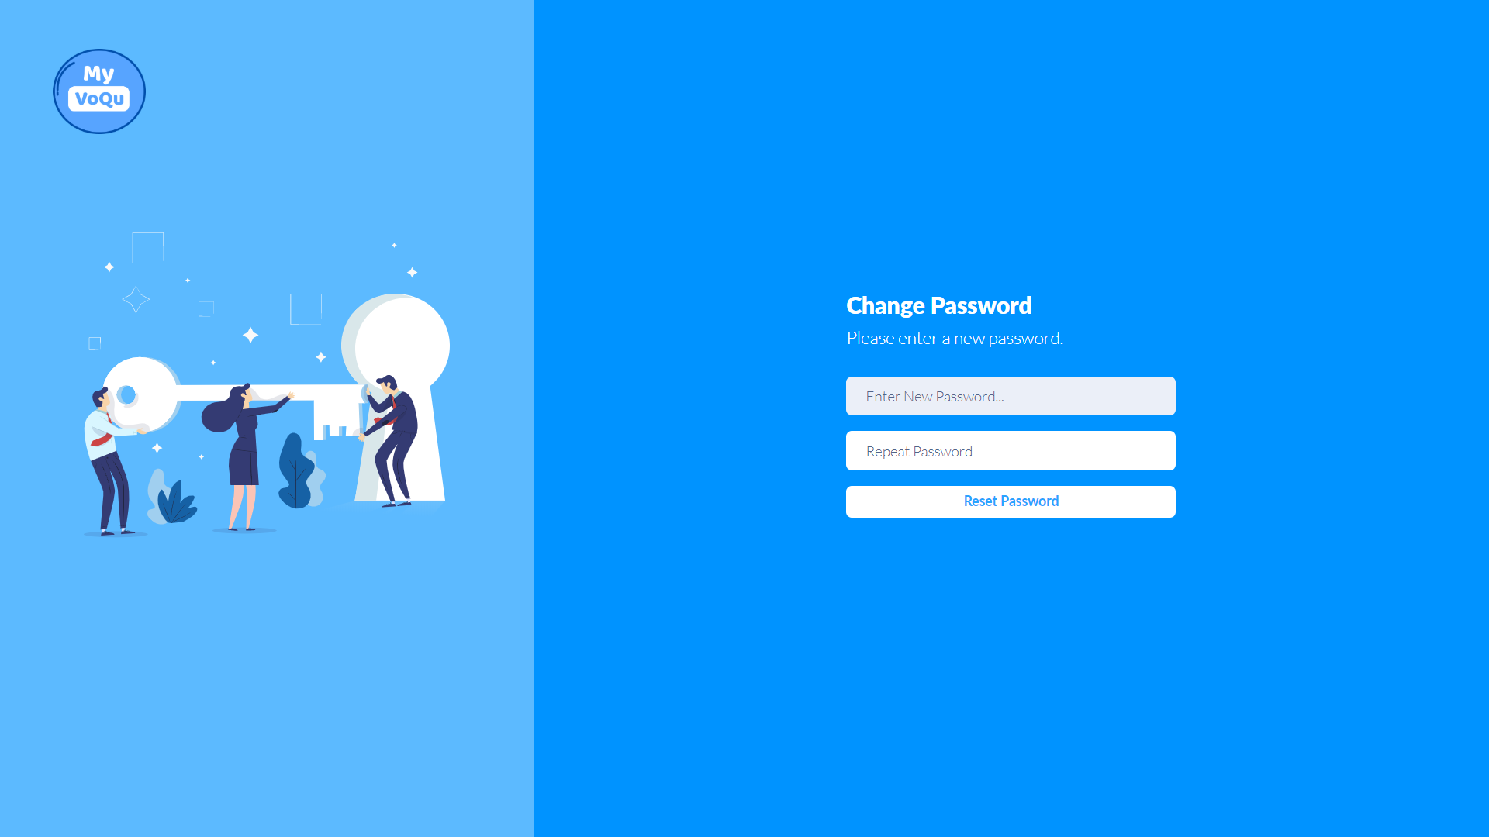
Antarmuka Aplikasi (Autentikasi)
Forgot Password

Slide 36
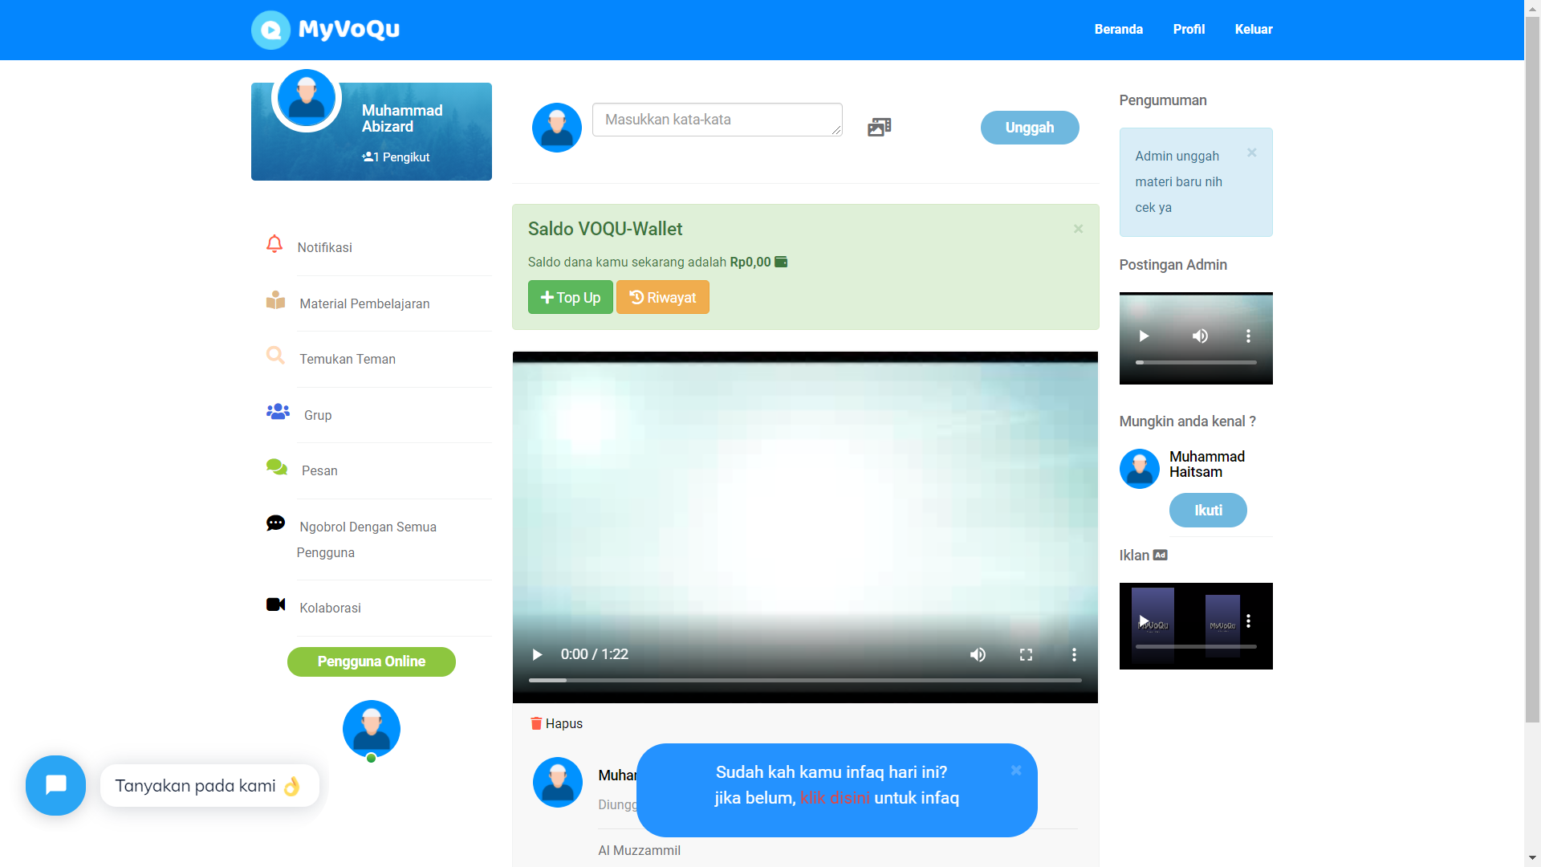
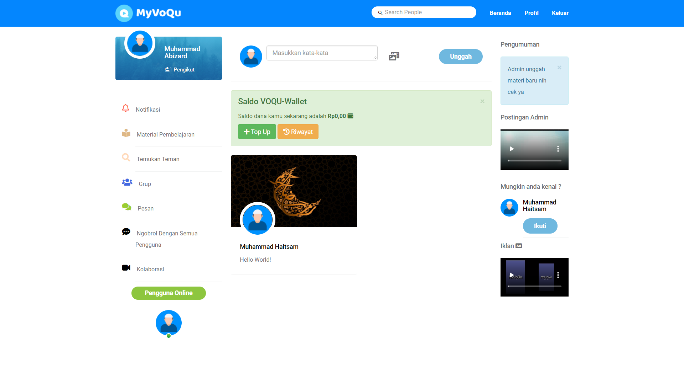
Antarmuka Aplikasi (Penghafal)
Beranda
Pencarian Teman

Slide 37
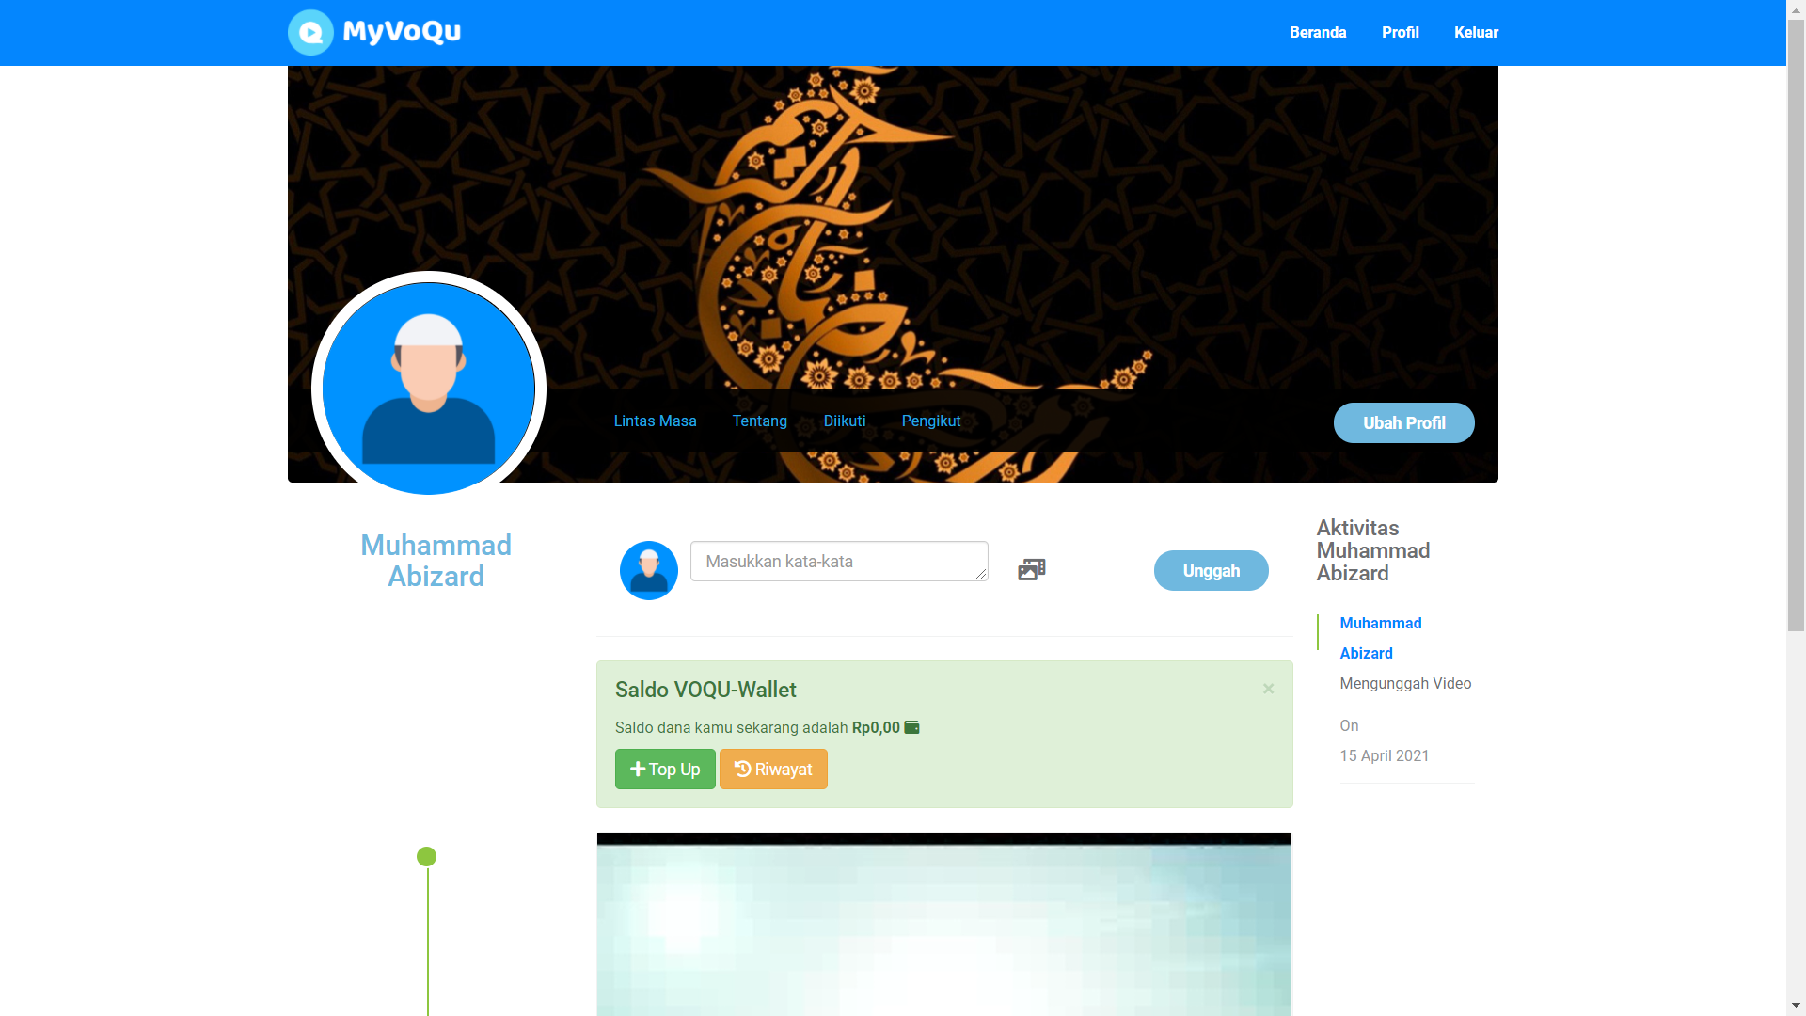
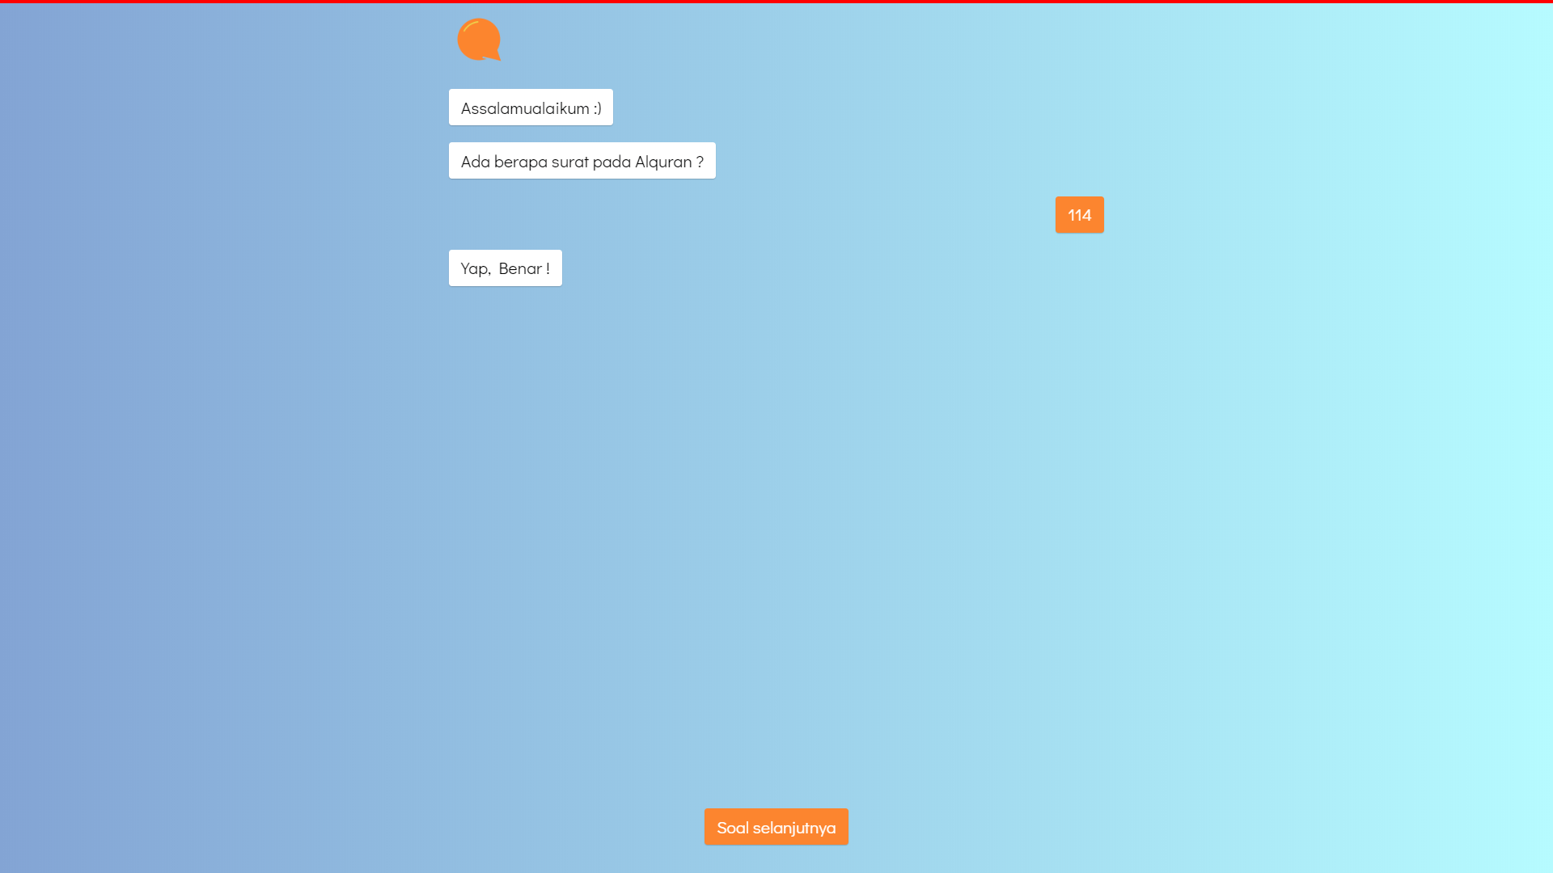
Antarmuka Aplikasi (Penghafal)
Profil
Quiz Sederhana

Slide 38
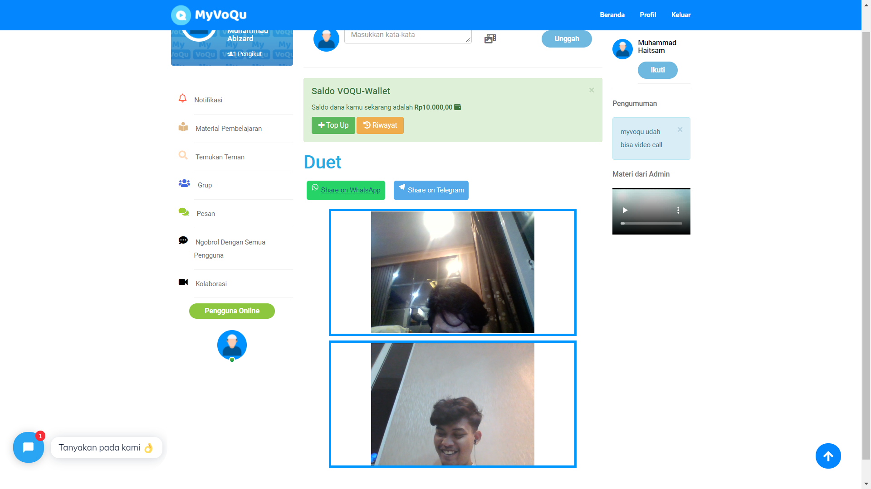
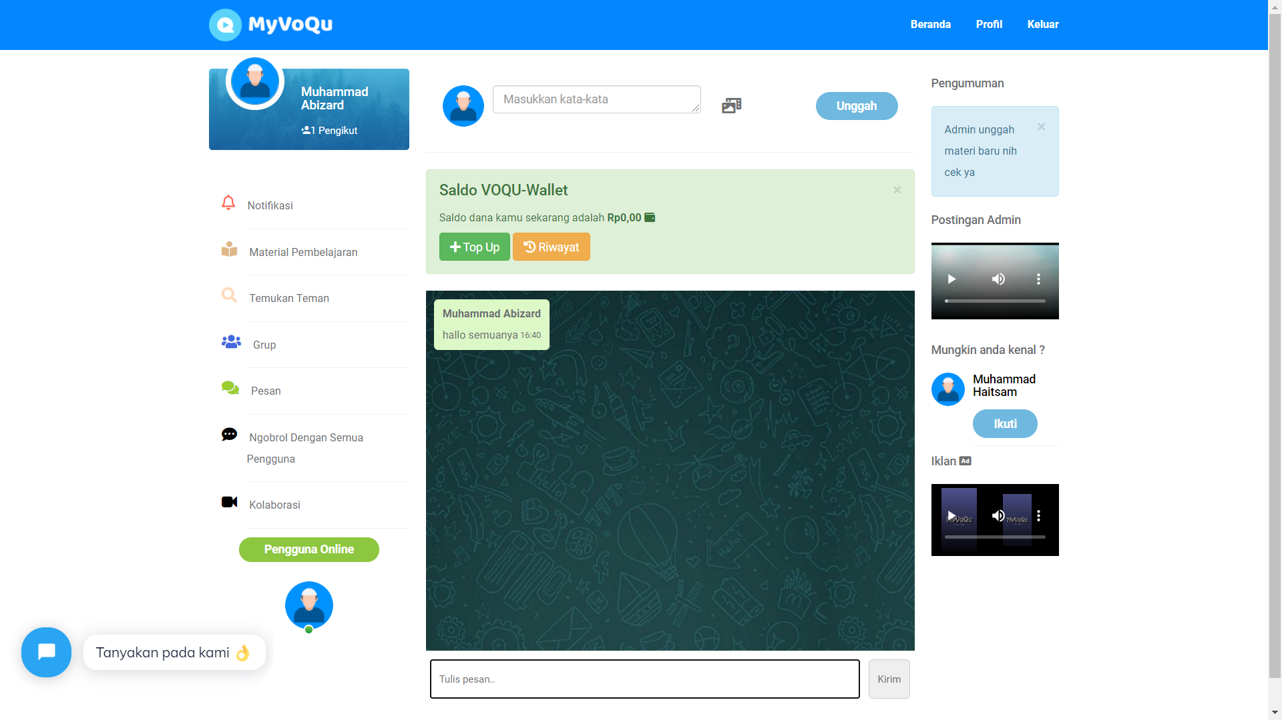
Antarmuka Aplikasi (Penghafal)
Kolaborasi
Chat All

Slide 39
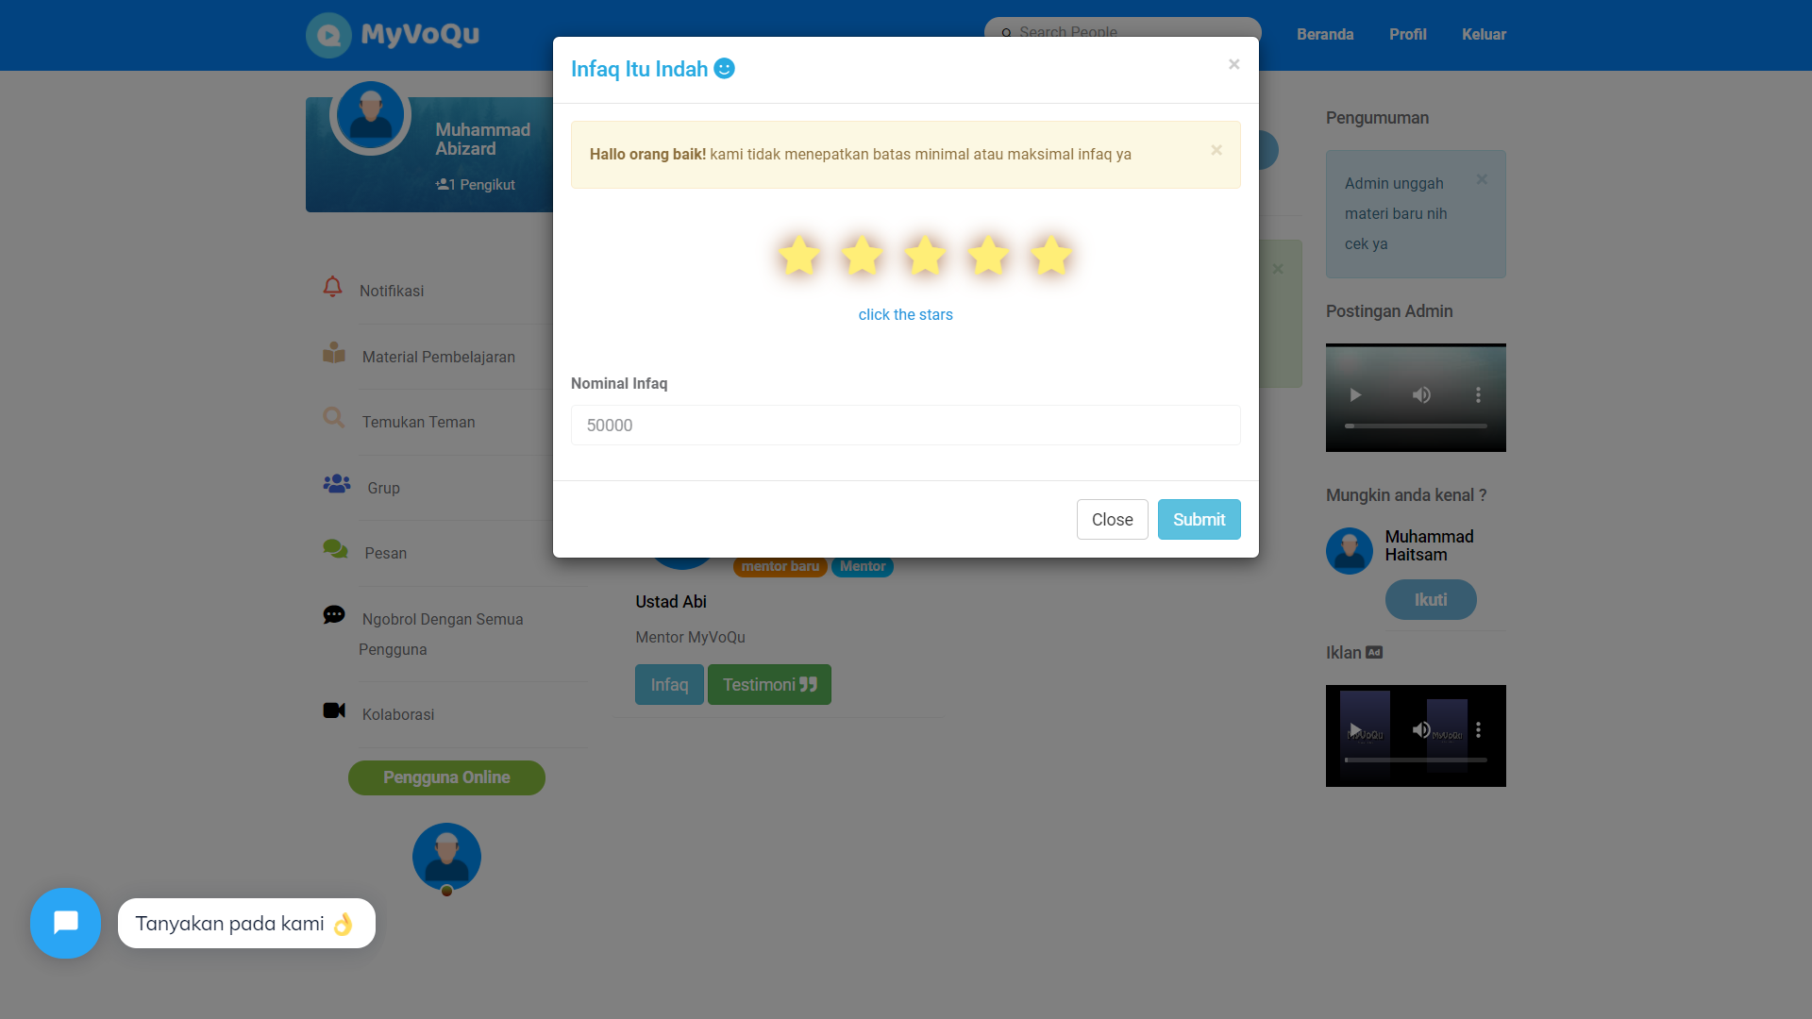
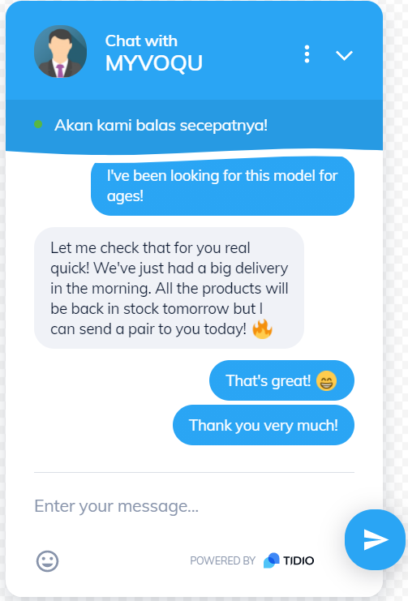
Antarmuka Aplikasi (Penghafal)
Infaq Mentor
Chat Bot

Slide 40
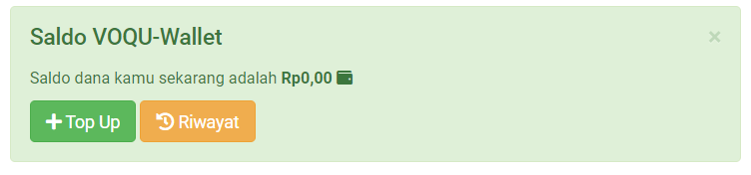
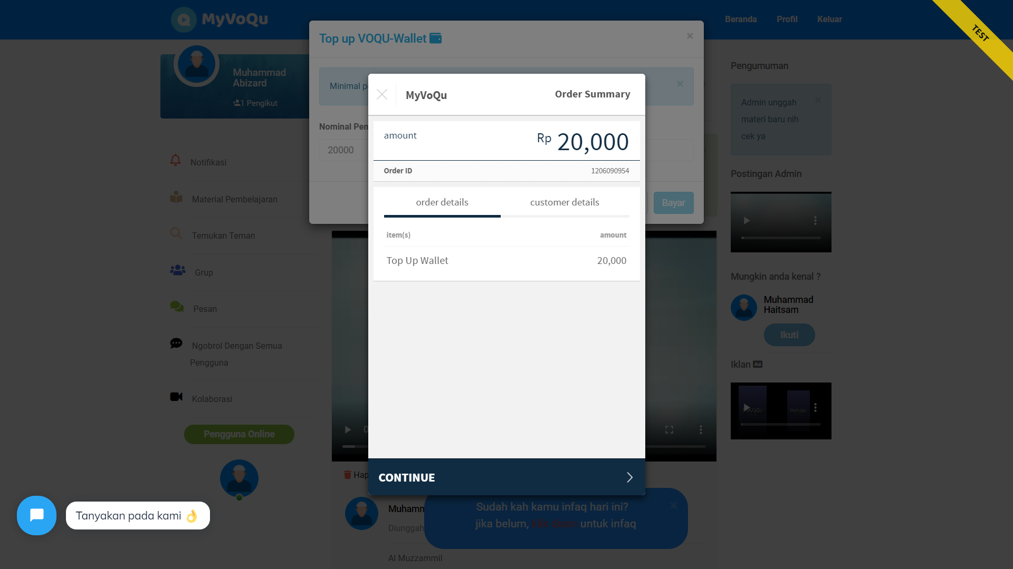
Antarmuka Aplikasi (Penghafal)
Dompet Digital
Payment Gateway

Slide 41
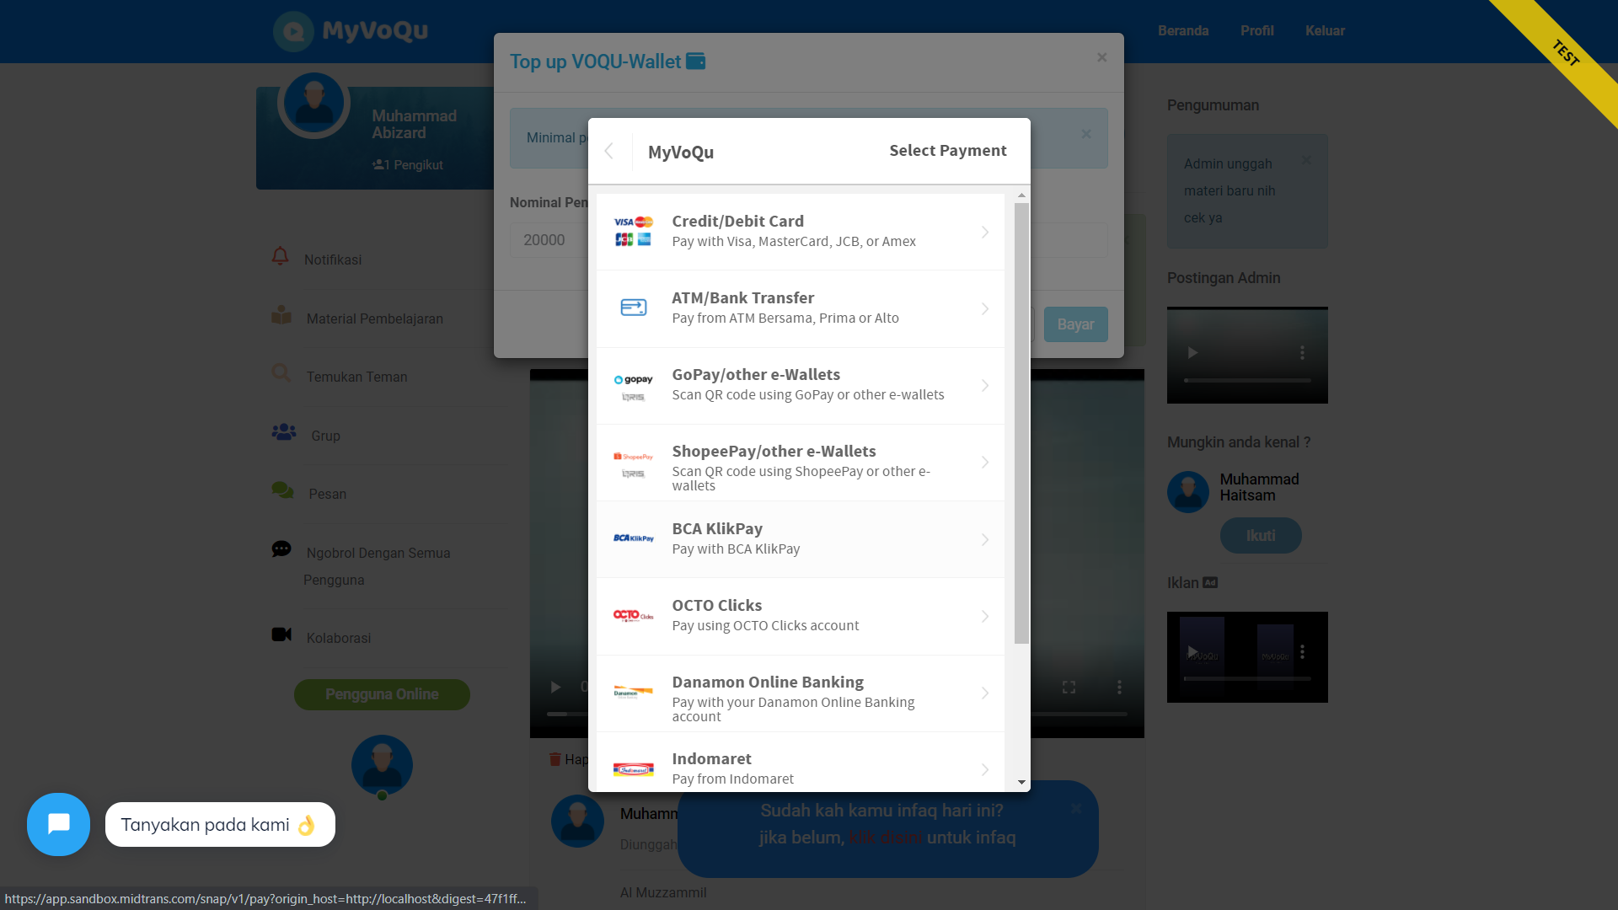
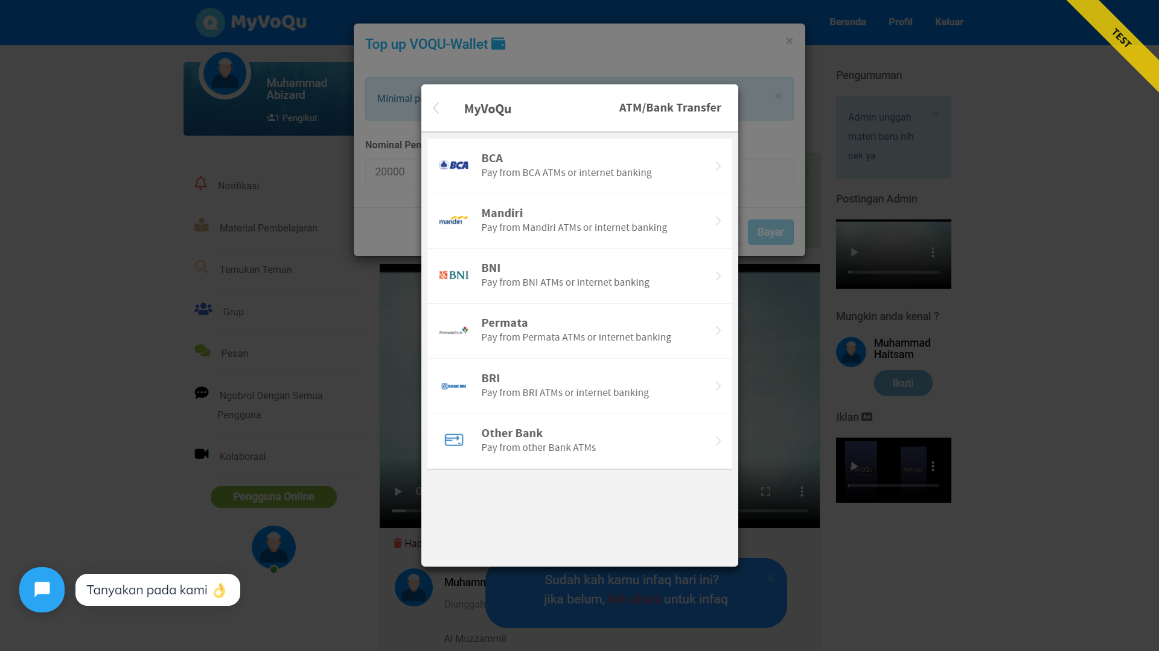
Antarmuka Aplikasi (Penghafal)
Payment Gateway
Payment Gateway

Slide 42
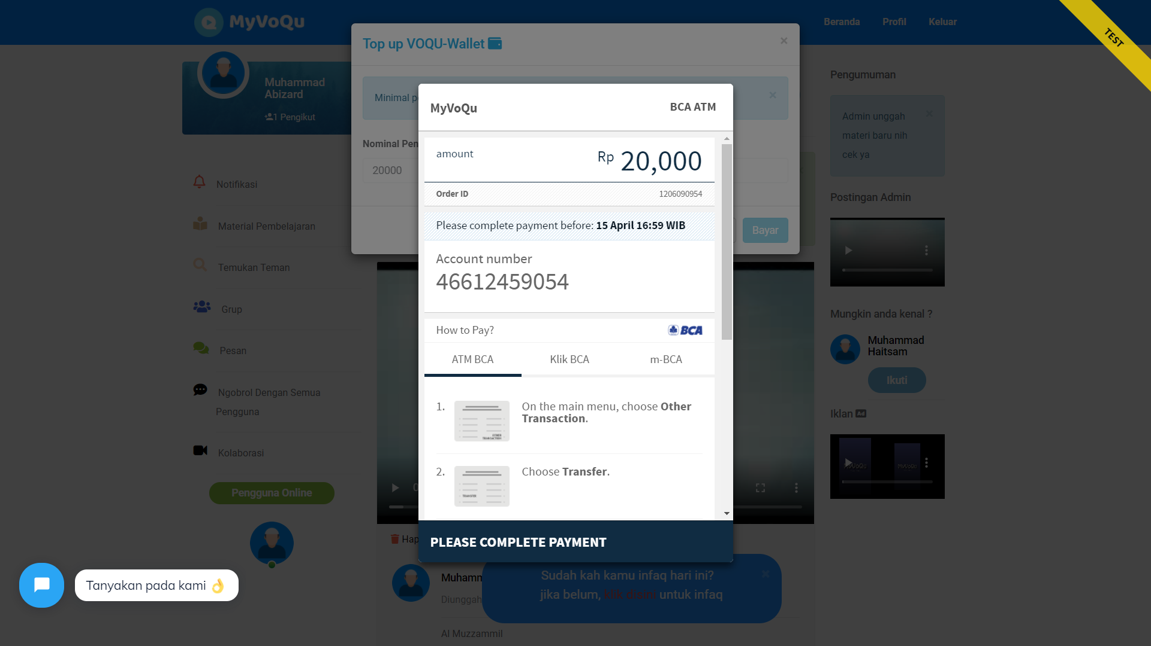
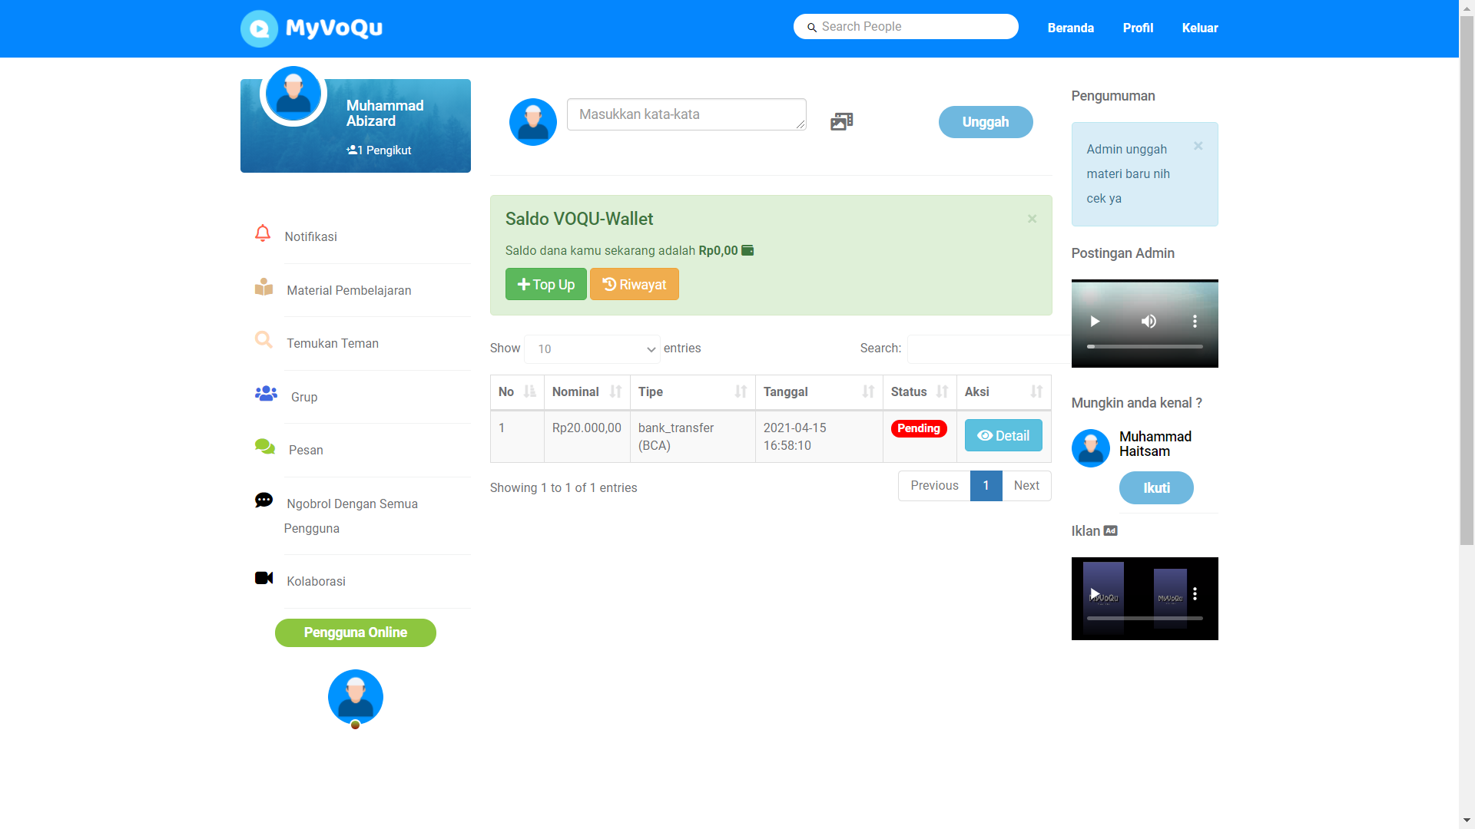
Antarmuka Aplikasi (Penghafal)
Payment Gateway
Riwayat Transaksi

Slide 43
Pengujian
3

Slide 44
Black Box Testing
Pengujian Registrasi
Pengujian Ubah Password dari Forgot Password
Pengujian Login
Pengujian Cari email untuk Forgot Password
Pengujian Edit Porfile
Pengujian Update Avatar
Pengujian Ubah Password Melalui Edit Profil
Pengujian Posting Foto atau Video
Pengujian Pencarian Teman
Pengujian Quiz Sederhana
Pengujian Video Call Kolaborasi
Pengujian Chat All
Pengujian Infaq Untuk Mentor
Pengujian Pengisian Dompet Digital
Pengujian Payment Gateway

Slide 45
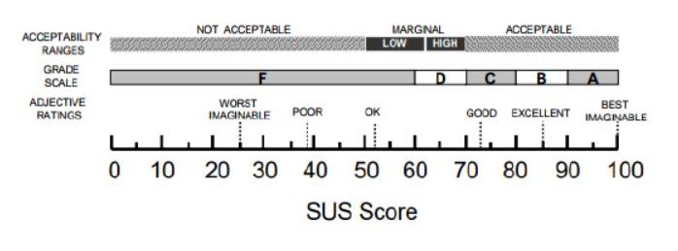
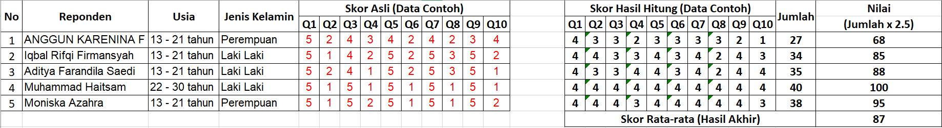
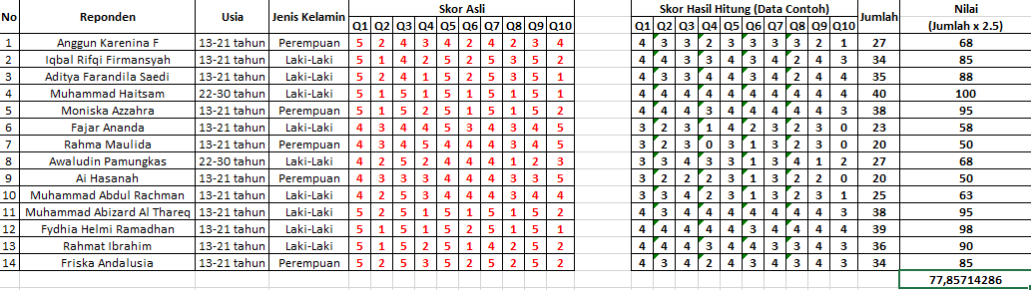
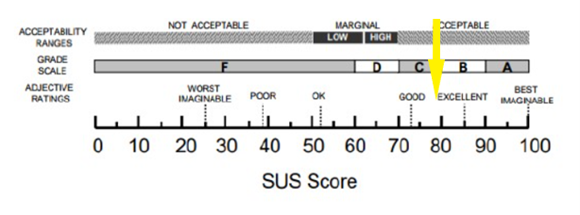
Usability Testing - System Usability Scale (SUS)
Pengujian dilakukan 2

Slide 46
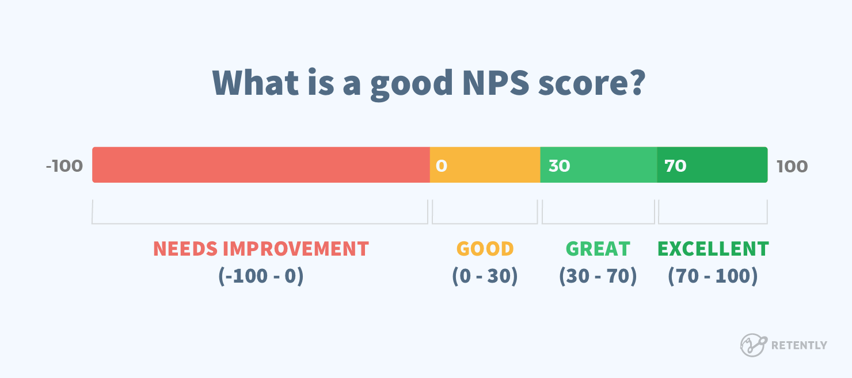



Usability Testing - Net Promoter Score (NPS)

Slide 47
Kesimpulan
4
Notes:
Dengan adanya fitur upload file berupa video atau gambar yang bisa langsung dikoreksi oleh mentor di sebuah grup penghafalan dan langsung tertuju ke mentor, sangat berguna untuk para penghafal yang ingin menyetorkan hafalannya dengan mudah dan juga cepat.
Dengan menggunakan fitur autentikasi berupa registrasi akun dapat menjadi salah satu solusi untuk memvalidasi akun pengguna yang ingin didaftarkan. Hal ini sangat lah penting ketika penghafal ingin menyetorkan hafalan di dalam grup maka mentor dengan mudah untuk melihat data valid penghafal tersebut. Selain itu, agar calon pengguna bisa menggunakan aplikasi MyVoQu diharuskan mendaftarkan diri terlebih dahulu.
Dengan adanya fitur berupa file saver untuk menyimpan sebuah video atau file yang lain dan data yang disimpan akan masuk ke cloud storage masing-masing pengguna, fitur ini sangatlah penting bagi pengguna yang ingin menyimpan video tanpa harus memakan memori internal mereka. Selain itu, jika video telah diunggah maka pengguna dapat menontonnya kembali di dalam aplikasi.
Dengan adanya fitur tambahan seperti kolaborasi antar pengguna, kelola profil pengguna, quiz sederhana, dan chat all dapat menjadikan aplikasi MyVoQu terasa sangat berguna dan juga kekinian. Agar para pengguna tidak merasa bosan ketika memakai aplikasi MyVoQu.

Slide 48
Demo Aplikasi
5

Slide 49
Thanks!
Any questions ?

